Slide 2
উপস্থাপনায়
পাঠ পরিচিতি
মো: নূরুদ্দিন
সহকারী শিক্ষক
কাচিরগাতি সরকারি প্রাথমিক বিদ্যালয় বিদ্যালয়
বিশ্বম্ভরপুর, সুনামগঞ্জ।
শ্রেণিঃ তৃতীয়
বিষয়ঃবাংলাদেশ ও বিশ্ব পরিচয়
পাঠ শিরোনামঃ নববর্ষ ও অন্যান্য ঊৎসব।
পাঠ্যাংশঃ পহেলা বৈশাখ
সময়: ৩৫ মি.
তারিখ: ২৩/০১/২০২০

Slide 3
এই পাঠ শেষে শিক্ষার্থীরা-
15.2--বাংলাদেশের উল্লেখযোগ্য সামাজিক উৎসবগুলো সম্পর্কে জানবে।

Slide 4
তোমাদেরকে স্বাগতম
আজকের ক্লাসে

Slide 5
আবেগ সৃষ্টিঃ
গানের মাধ্যমে

Slide 6
তোমরা কি কিছু ছবি দেখতে চাও?

Slide 7
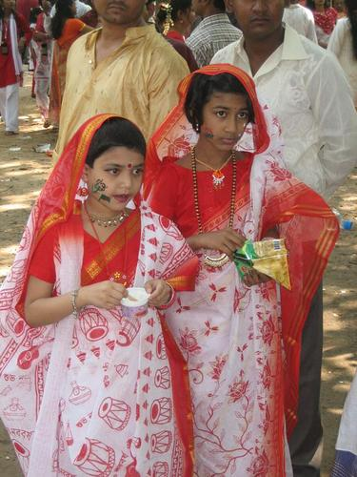

Slide 8
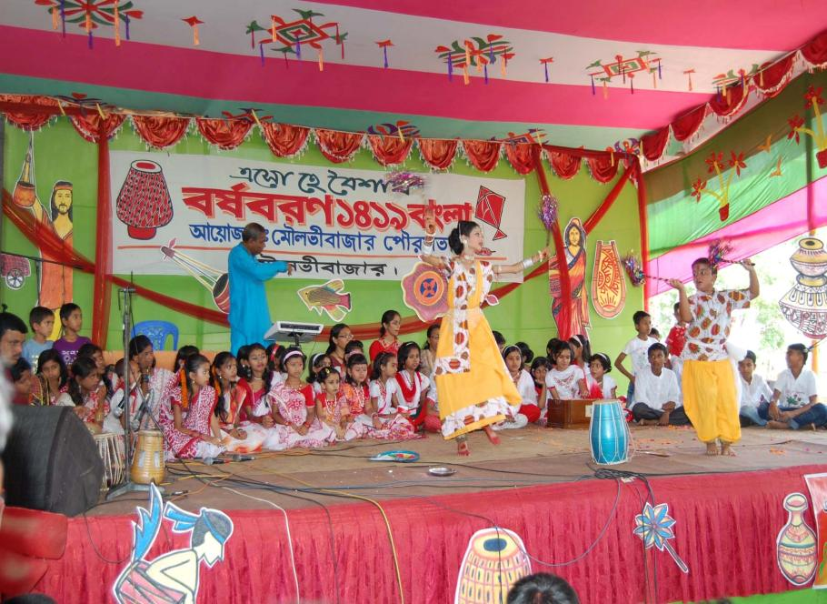

Slide 9
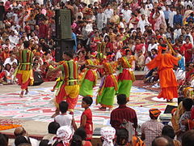

Slide 10
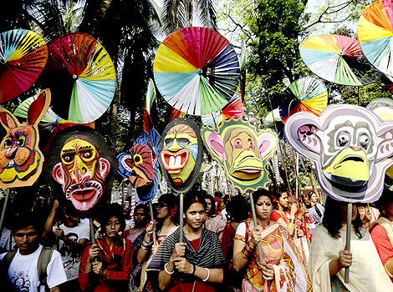

Slide 11
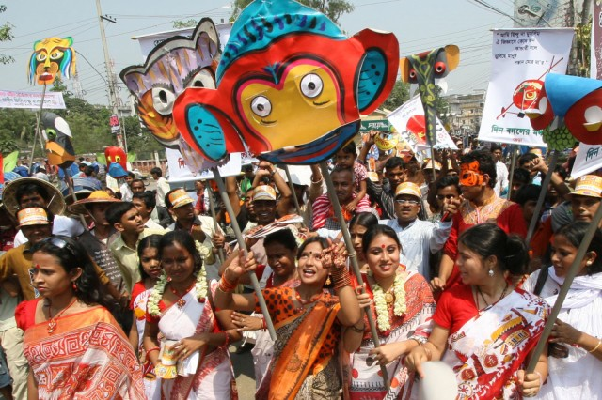

Slide 12
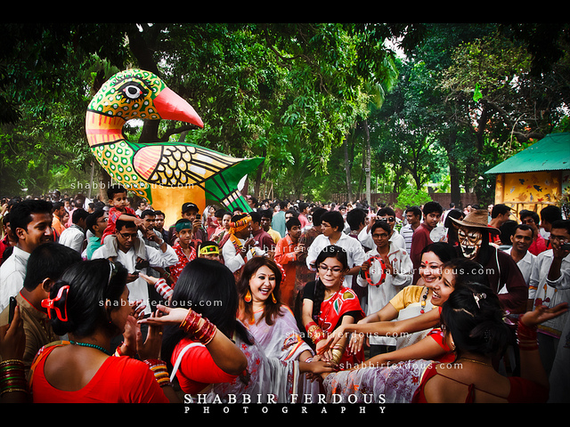

Slide 13
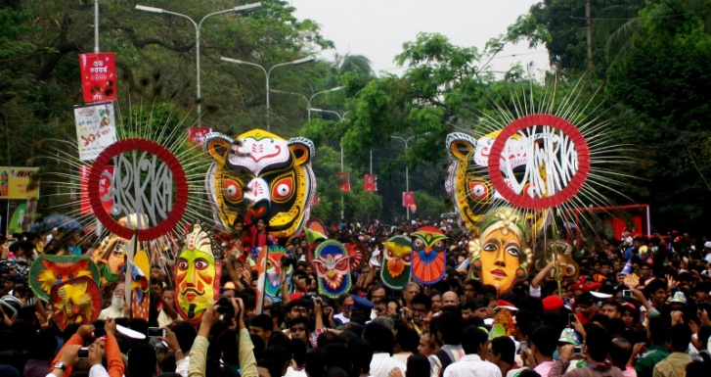

Slide 14
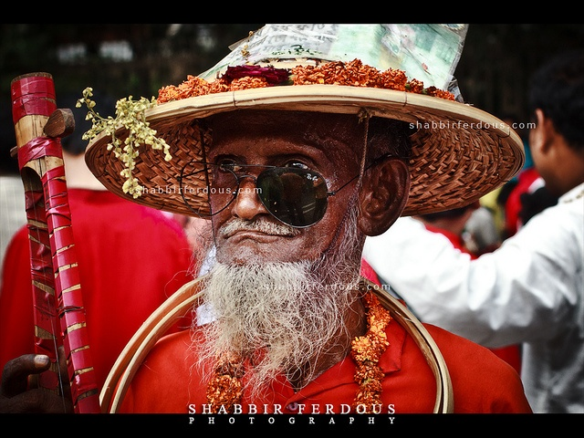

Slide 15
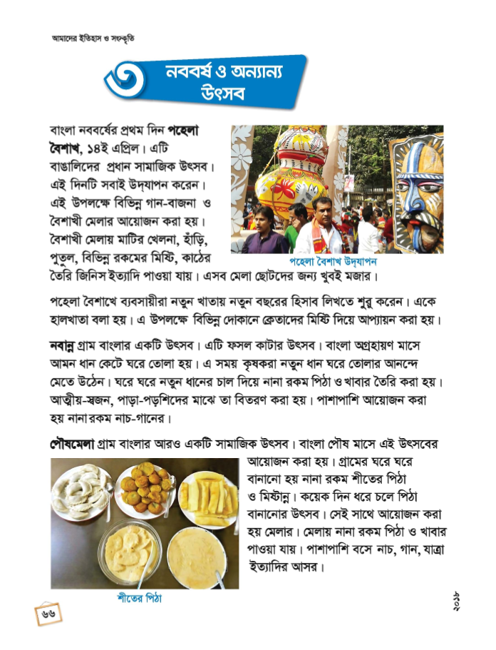
নীরব পাঠ

Slide 16
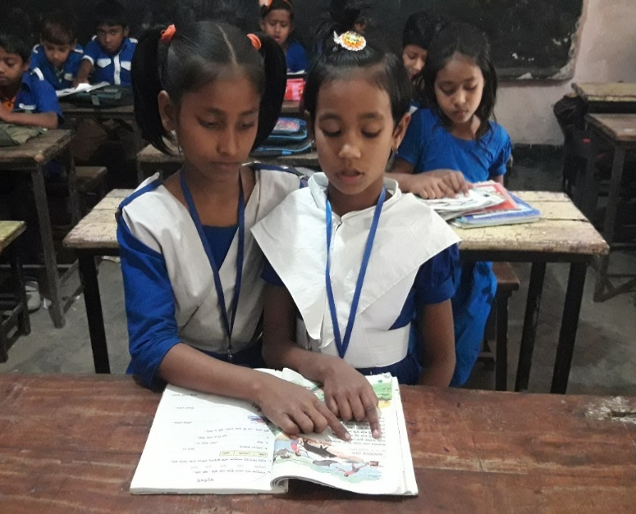
শিক্ষার্থীর পাঠ (জোড়ায়)
শিক্ষার্থীদের জোড়ায় ভাগ করে দিব।জোড়ায় একজন অন্যজনের সাথে পহেলা বৈশাখে কি কি করা হয় বলবে।

Slide 17
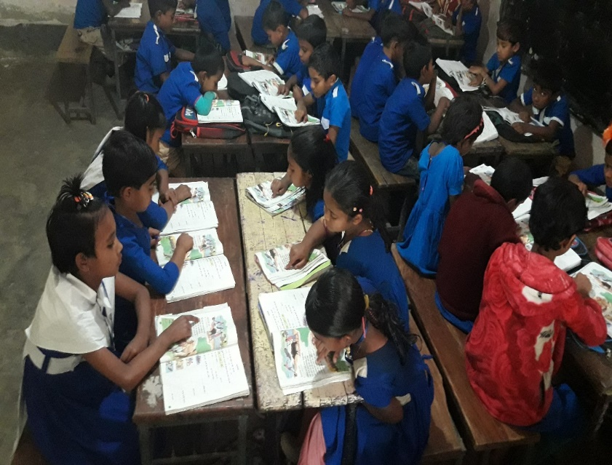
দলীয় কাজ
শিক্ষার্থীদের কয়েকটি দলে ভাগ করে দিব। তারপর প্রতিটি দল পহেলা বৈশাখে যা যা করা হয় সেসবের তালিকা করবে ও উপস্থাপন করবে।

Slide 19
সংক্ষিপ্ত প্রশ্ন
১। বাংলা নববর্ষ আমরা কোন তারিখে পালন করি ?

Slide 20
শূন্যস্থান পুরণ কর
বাংলা -------প্রথম দিন পহেলা বৈশাখ ।

Slide 21
বাড়ির কাজঃ
তোমার এলাকায় পহেলা বৈশাখের মেলা বিষয়ে পাঁচ লাইন লিখে আনবে ।

Slide 22
সবাই ভালো থেকো

